Slide 1
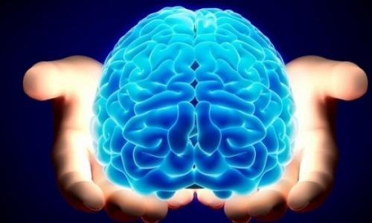
Цели проекта: Разработать и изготовить тренажер, способный: - оценить и развить скорость реакции; - оценить и развить периферийное (боковое) зрение; - оценить и развить внимание; - перезагрузить мозг в любом возрасте. Задачи проекта: 1. Изучить теоретический материал; 2. Разработать конструкцию тренажёра; 3. Подобрать упражнения на развитие скорости реакции, бокового зрения, внимания; 4. Изготовить опытный образец и разработать технологию данного устройств; 5. Провести испытания созданного изделия.

Slide 2
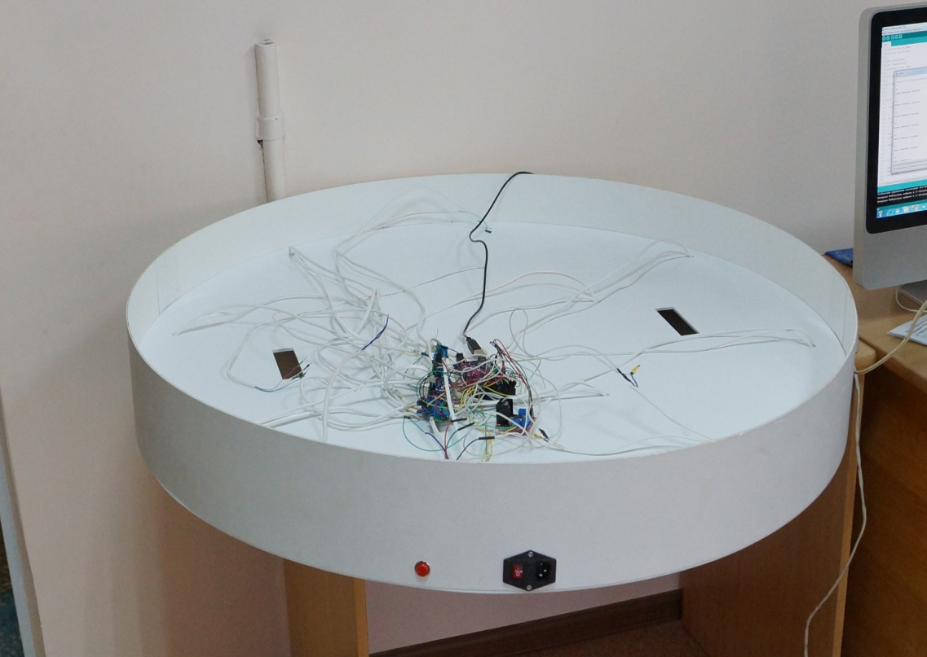
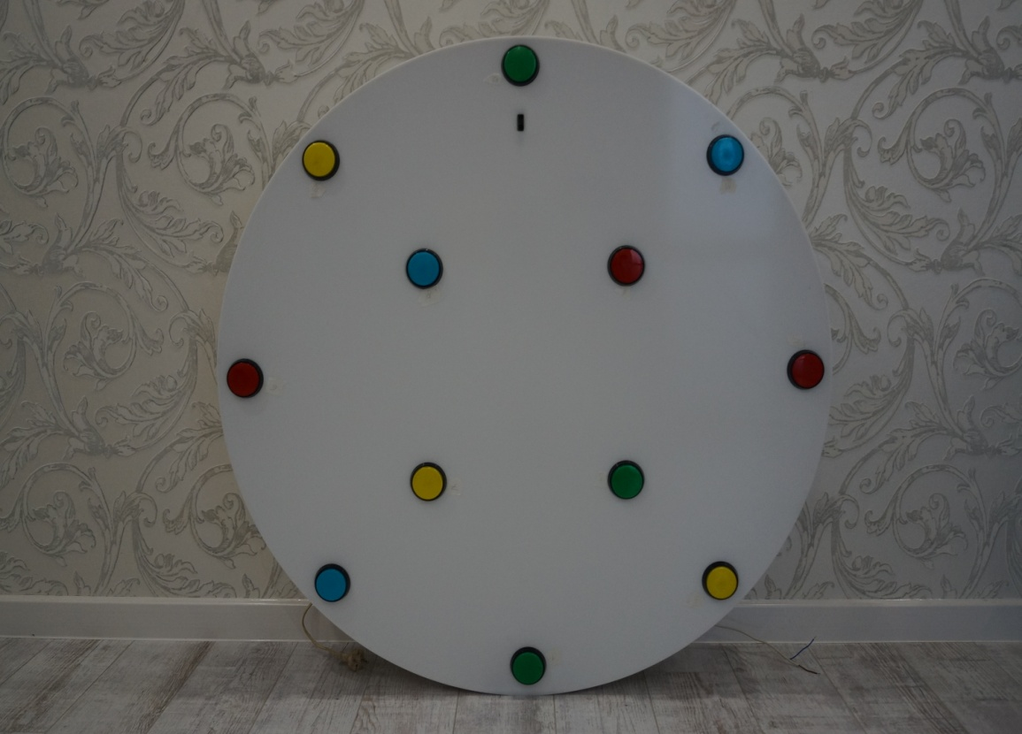
Для осуществления наших целей мы разработали тренажёр
" SMART BUTTONS BRAIN "
Оно позволяет в игровой форме развить:
Скорость реакции
Периферийное зрение
Внимание
Память
Режимы работы нашего устройства:
1. Режим "Реакция"
2. Режим "Память"
3. Режим "Зрение"

Slide 3
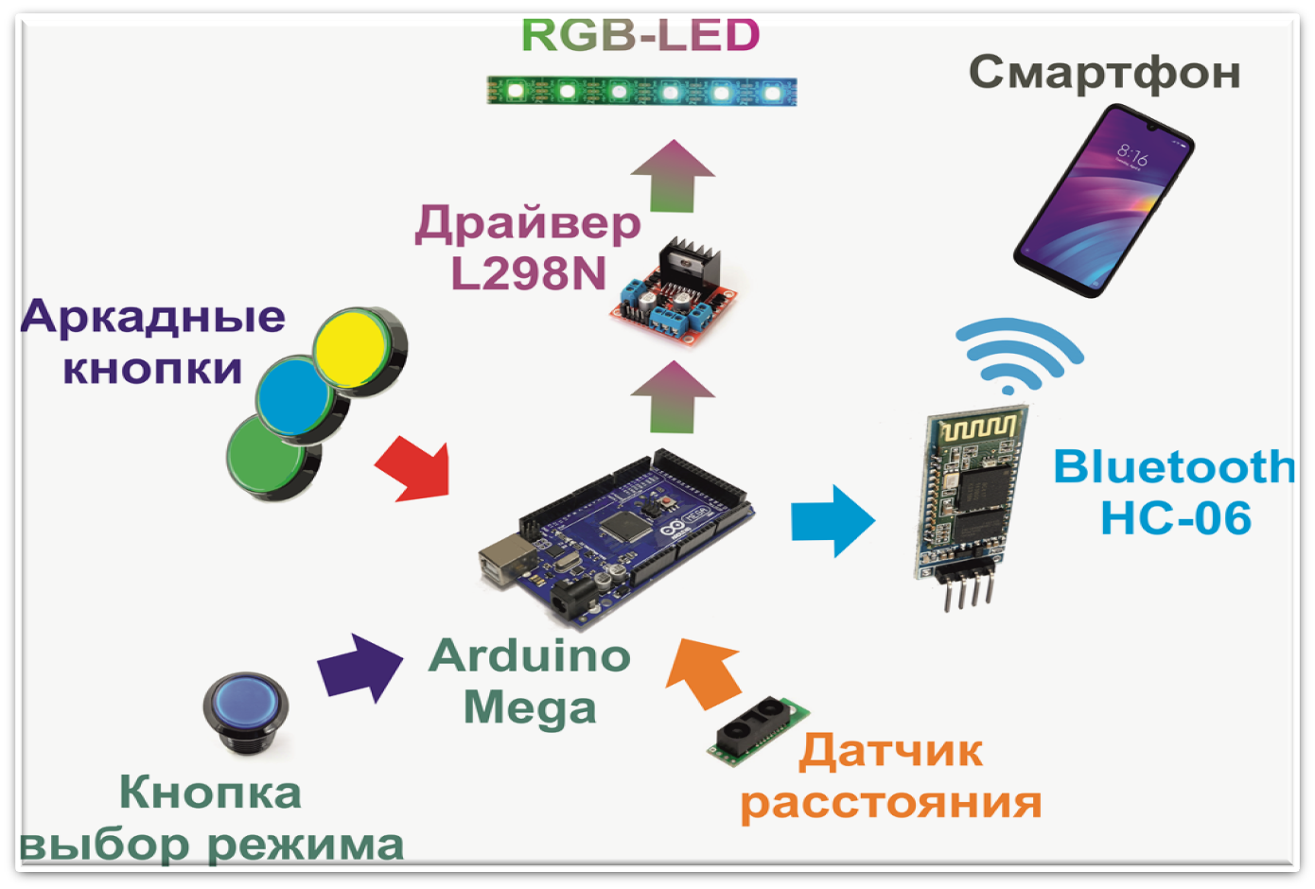
Функциональная схема

